Slide 1

2020 浙江数据开放创新应用大赛
-食安浙江
食品质量安全工程与管理创新团队

Slide 2






王海燕，教授，国际质量科学研究院院士
团队介绍
TEAM
食品质量安全
工程与管理
创新团队
浙江食品质量安全工程研究院
张寅升，副教授，浙江食品质量安全工程研究院副主任
章磊，浙江省发展资产经营有限公司总经理
赵广生，新希望乳业副总经理，高级工程师
马宏远，浙盐集团办公室主任

Slide 3


01
01
需求分析
需求分析
02
目录
02
目录
解决方案
解决方案
CONTENT
CONTENT
03
03
数据使用
数据使用
04
04
作品价值
作品价值

Slide 4

一、需求分析

Slide 5

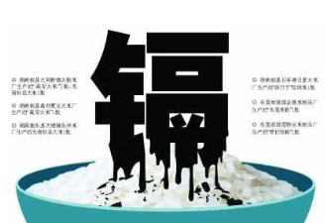
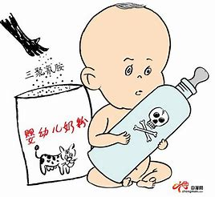
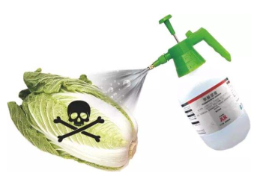
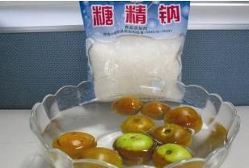
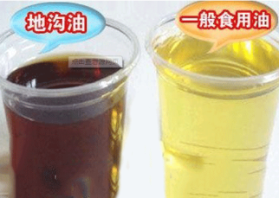
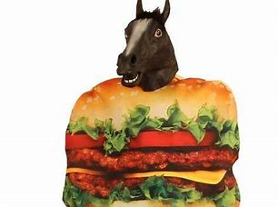
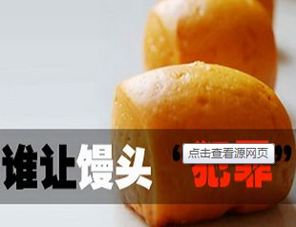
需求分析
项目背景
原料环节
生产环节
运输环节
销售环节
消费环节
马牛肉
三聚氰胺
甲醛
白菜
糖精枣
地沟油
食品安全事件层出不穷，事关民生福祉和公共安全
Notes:
习近平总书记指出，“确保食品安全是民生工程、民心工程，是各级党委政府义不容辞之责。”为大力贯彻十九大报告 “实施食品安全战略，让人民吃得放心”的决策部署，全面落实“四个最严”指示精神及《中共中央国务院关于深化改革加强食品安全工作的意见》与中共中央办公厅、国务院办公厅《地方党政领导干部食品安全责任制规定》
农残、抗生素残留、食品添加剂、霉菌、大肠杆菌、重金属等污染物
分析用户的特征、场景和痛点， 如某类人群在什么时候什么场景下存在什么样的需求和问题

Slide 6

需求分析
项目背景
“确保食品安全是民生工程、民心工程，是各级党委政府义不容辞之责。” -习近平
“实施食品安全战略，让人民吃得放心”-十九大报告
“全面落实“四个最严”指示精神” –
《中共中央国务院关于深化改革加强食品安全工作的意见》、《地方党政领导干部食品安全责任制规定》
Notes:
“健康中国”和“质量强国”国家战略的重要组成部分。食品安全已提升到国家重大公共安全层面
分析用户的特征、场景和痛点， 如某类人群在什么时候什么场景下存在什么样的需求和问题

Slide 7

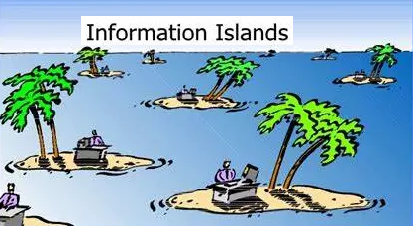
需求分析
用户需求
【目标】食品有害化学物质
的风险管理
如：农残、抗生素残留、食品添加剂、霉菌、大肠杆菌、重金属、其它污染物
【用户】
政府监管部门
【问题】
1、信息孤岛，多源异构。
2、数据融合和集成度低。
3、大数据的“价值”湮没
Notes:
大数据中心、信息平台
目标对象为普通民众。主要解决三个痛点：
一是普通民众缺乏食品相关的科学专业知识，对常见食品可能存在的安全风险、危害程度和鉴别方法缺乏系统的认识。
二是政府有关部门的监管工作和食品安全相关的公开信息（包括检测类数据）难以及时有效地推送到终端消费者，降低了民众对食品安全事件的认知效率。
分析用户的特征、场景和痛点， 如某类人群在什么时候什么场景下存在什么样的需求和问题

Slide 8
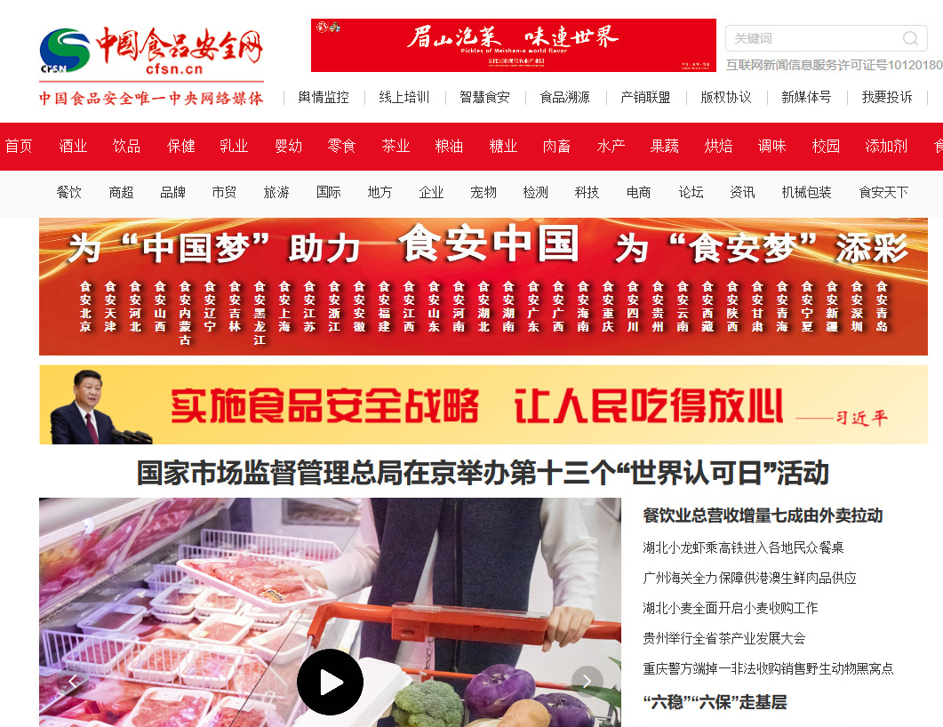
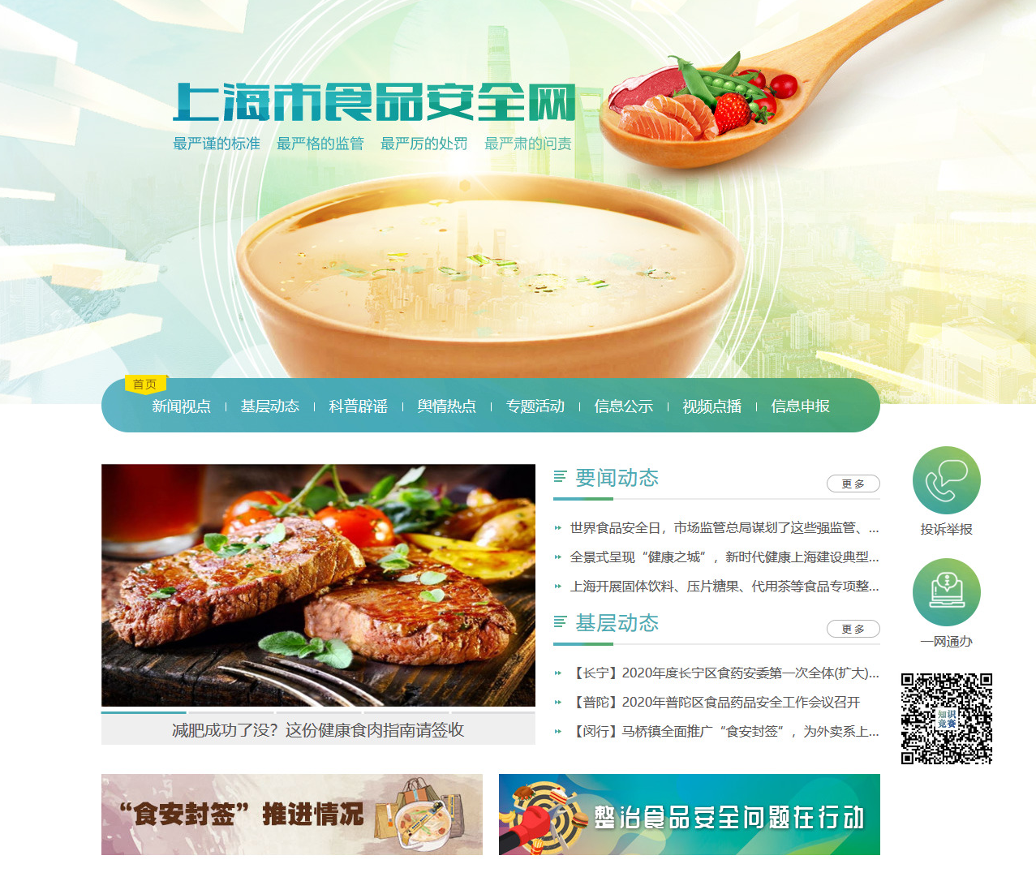
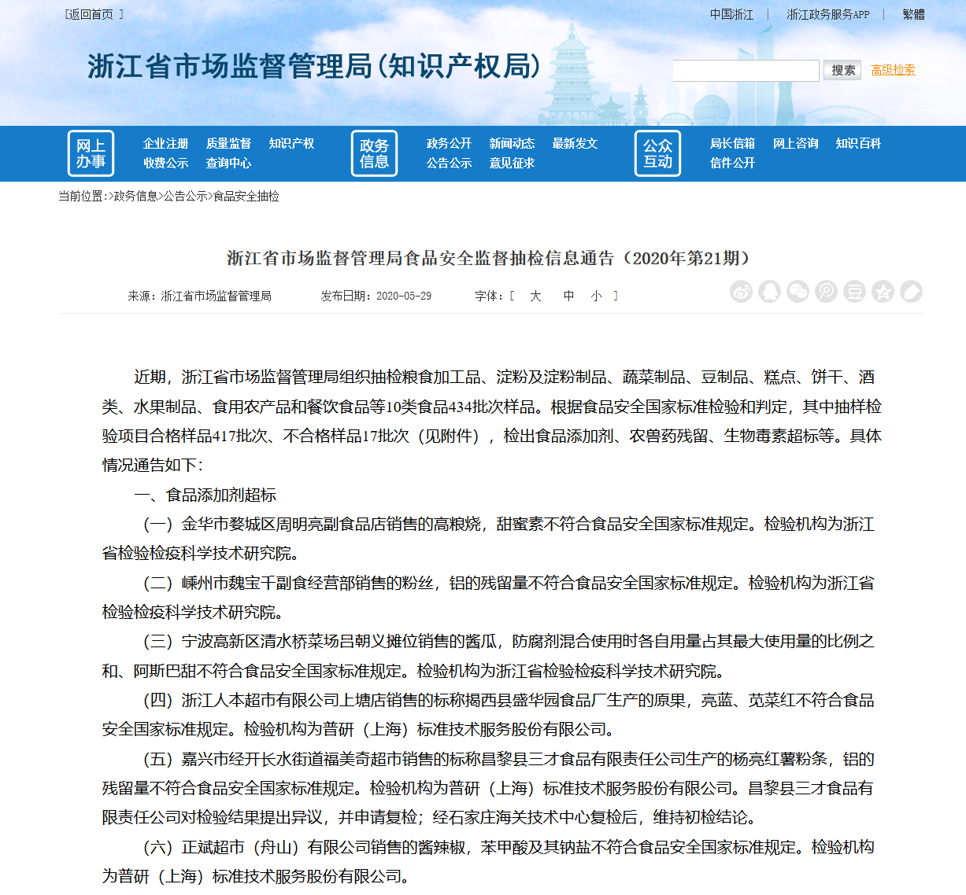
需求分析
行业和竞品分析
门户网站为主；
Web 1.0传统模式
未深度集成监管部门和企业内部的检测数据，难以实现全景式“大数据画像”
缺少多源异构大数据的融合应用，如知识图谱、时空演化分析、风险传播等
竞品分析
Notes:
未发挥大数据优势，缺少非结构化数据 -> 结构化数据 高级应用
分析相关行业的现状与前景，比较市场上竞品，分析其优势和不足，发现未被满足的用户需求和市场机遇。

Slide 9
二、解决方案

Slide 10
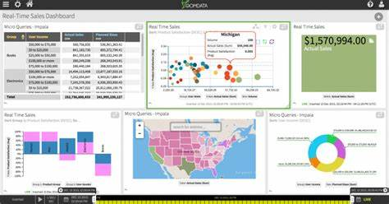
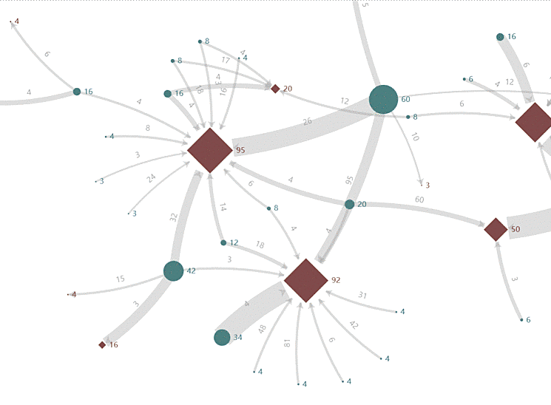
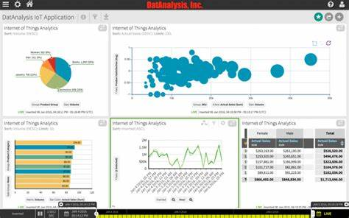
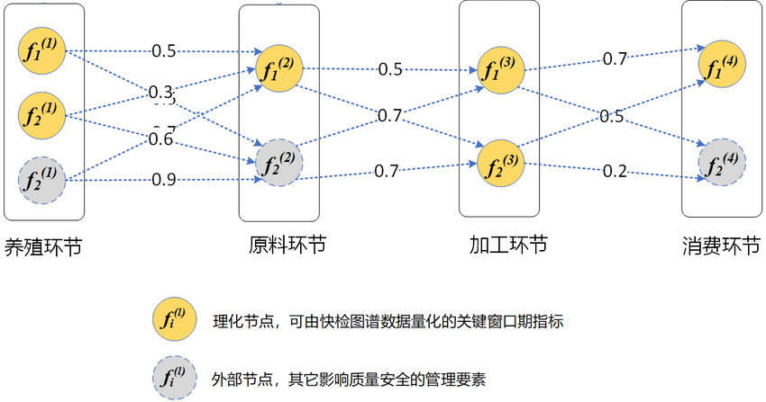
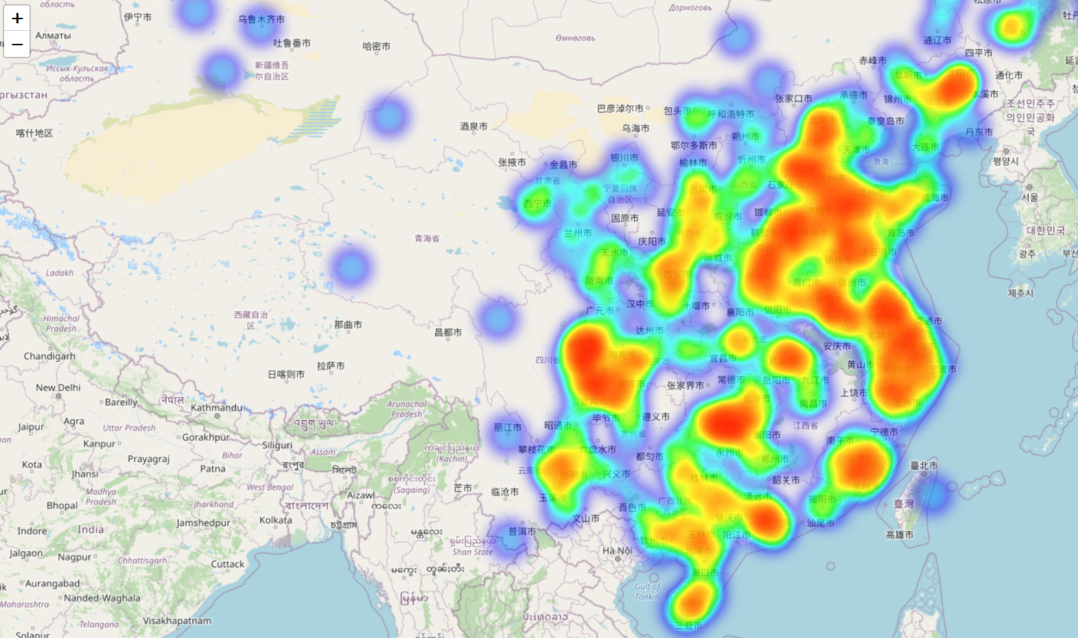
解决问题
管理决策支持-Dashboard

Slide 11
解决问题
应用场景一：知识图谱
通过文本挖掘技术，从网络文本提取食品和化学物质的风险关联。
通过力导向图进行知识图谱的可视化。
Notes:
数据的汇总和凝练
描述作品的应用场景（如有多个应用场景需分别描述）
基于需求分析，系统阐述作品能解决什么问题，适用于什么场景、有哪些核心功能和作用等（可以搭配示意图片）

Slide 12
解决问题
应用场景二：时空可视化
从新闻报道、网络舆情提取食品安全事件的时间和地理信息，并可视化时空演化过程。
Notes:
描述作品的应用场景（如有多个应用场景需分别描述）
基于需求分析，系统阐述作品能解决什么问题，适用于什么场景、有哪些核心功能和作用等（可以搭配示意图片）

Slide 13
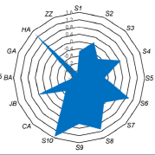
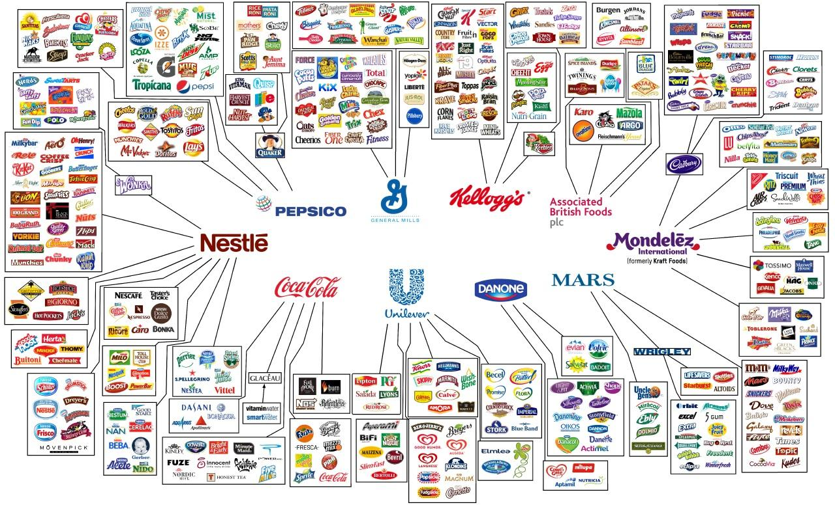
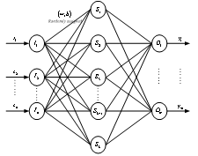

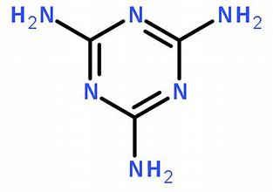
解决问题
应用场景三：化学指纹特征知识库
U=[u_{1，}u_{2，}u₃...]'
特征提取
感官信息特征
V=[v_{1 ，} v_{2 ，} v₃...]'
e.g. Group-LASSO
理化信息特征
化学快检数据/
仿生传感器、质谱、光谱
W=[w_{1 ，} w_{2 ，} w₃...]'
生化信息特征
推理/预测
有害化学物质的指纹特征
基于快速检测技术和高效的特征匹配算法，提高抽检通量和效率
有害物质、异常成分
机器学习判别模型
Notes:
指纹图谱也可以扩展 营养成分、风味物质、地理特产标记物

Slide 14
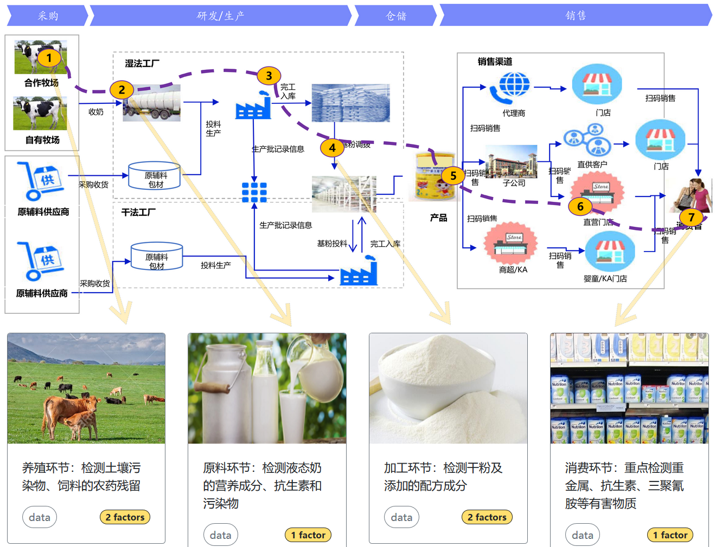
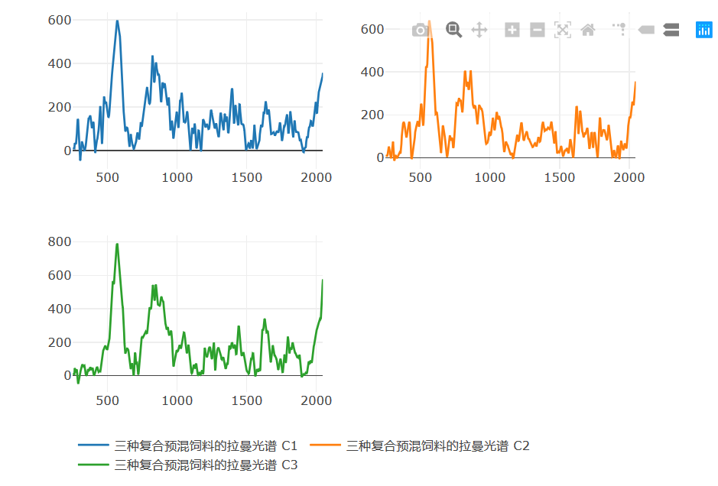
解决问题
应用场景四：全过程溯源
采集并公开监管部门抽检数据和企业生产数据，提供全过程溯源，构建质量链和风险传播模型。
Notes:
食品中有害物质的全程溯源。通过与本省标杆企业的合作，全程采集并向用户公开食品添加剂的使用和检测数据，增加食品添加剂使用的透明度。

Slide 15
三、数据使用

Slide 16


数据使用
（一）数据清单
1、浙江省政府公开数据 (data.zjzwfw.gov.cn) ，
《食品监督抽查不合格信息》，
“cata_4370.xls” ，共1139条抽检数据
浙江
2、全国打击违法添加非食用物质和滥用食品添加剂专项整治领导小组、卫生部，五批《食品中可能违法添加的非食用物质和易滥用的食品添加剂名单》,
共110条记录
3、 食品安全文本语料库，
来源：中国食品安全网 – 曝光专栏、专家解读专栏；食安中国，
共5599份文档
Notes:
1.列举作品使用到的政府开放数据集的名称与字段， 并说明这些数据集对作品起到了怎样的支撑作用。
2.列举自带的业务数据名称与字段（如有）。
3.列举其他所使用的公共数据，如地图POI数据等（如有）

Slide 17
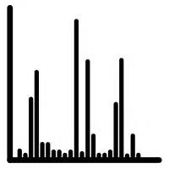

数据使用
（一）数据清单
4、化学快检数据。
来源：浙江工商大学浙江食品质量安全工程研究院、新希望集团、浙江盐业、及浙江省发展资产经营有限公司其它下属企业。
提供各类食品的检测数据，包括电子鼻、飞行时间质谱仪、离子迁移谱仪、拉曼光谱仪、红外光谱仪、紫外光谱仪等；主要表征指标有：感官质量、理化质量、微生物质量等，谱图谱图采集时间序列涵盖了种植期、加工期、流通期、消费期等各个时期。
目前有 6 万条谱图数据、超过 10 GB 数据量。
Notes:
1.列举作品使用到的政府开放数据集的名称与字段， 并说明这些数据集对作品起到了怎样的支撑作用。
2.列举自带的业务数据名称与字段（如有）。
3.列举其他所使用的公共数据，如地图POI数据等（如有）

Slide 18



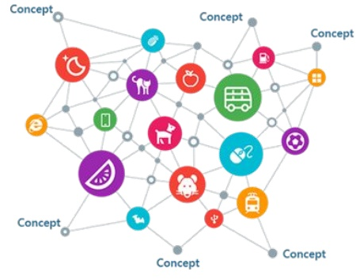
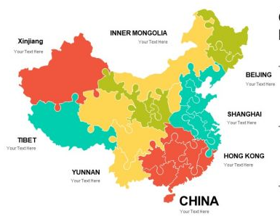
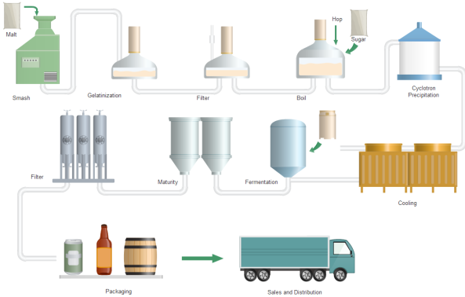
数据使用
（二）算法模型与技术方案
《食品监督抽查不合格信息》
概念提取
分词
自有数据
浙江
消歧义
领域词典
食品安全事件语料库
化学快检数据，如光谱、质谱等
命名实体识别、关联提取
Group-Lasso、
《食品中可能违法添加的非食用物质和易滥用的食品添加剂名单》
时间、空间信息提取
多谱融合分析、GERT
应用场景
全过程溯源、
质量链、风险传播模型
知识图谱
时空演化
化学指纹特征快速匹配
Notes:
结合应用场景，说明背后的算法和技术实现方案，例如：如何对数据进行加工和融合，使用了怎样的算法模型，输入与输出是什么等。
图形评审技术GERT (Graphic Evaluation and Review Technique)

Slide 19

数据使用
（三）数据安全
可能涉及隐私的数据：网络评论、消费者舆情等网络文本
隐私保护措施：脱敏和匿名处理
Notes:
描述作品如何保障所使用的数据的安全，例如对商业机密与个人隐私的保护措施。

Slide 20
五、作品价值

Slide 21
作品价值
社会和经济价值：
1、用户需求：提供了基于大数据的融合应用，提升食品安全监管效率
2、治理效能：打破“信息孤岛”，整合多源异构数据
3、数字经济效益：大数据的价值发现，构建全过程质量链
和风险传播模型，协助质量管理
4、宏观战略：“健康中国”和“质量强国”国家战略
Notes:
说明作品所产生的社会和经济价值，例如给用户带来的便利，对经济发展的推动，对城市治理水平的提升等。

Slide 22
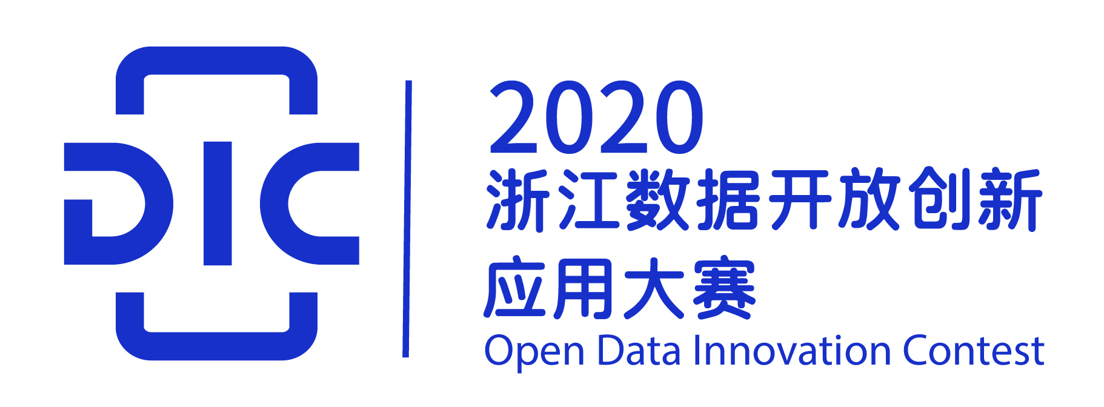
开放数据力 · 提升数治力 · 畅享数生活

